Slide 1
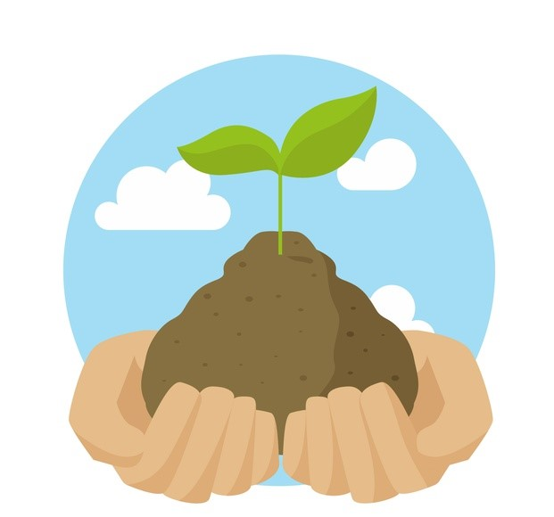
DÍA DE LA CONSERVACIÓN DEL SUELO
7 DE JULIO
¿Por qué cuidarlo?
1.Es un recurso no RENOVABLE.
2.El 95 % de los alimentos
que consumimos provienen del suelo.
3. Es el hogar de muchas especies de plantas y animales.
#CUIDEMOSNUESTROSUELO
¡NUESTRA CULTURA: PROTEGER EL MEDIO AMBIENTE!

